Slide 1



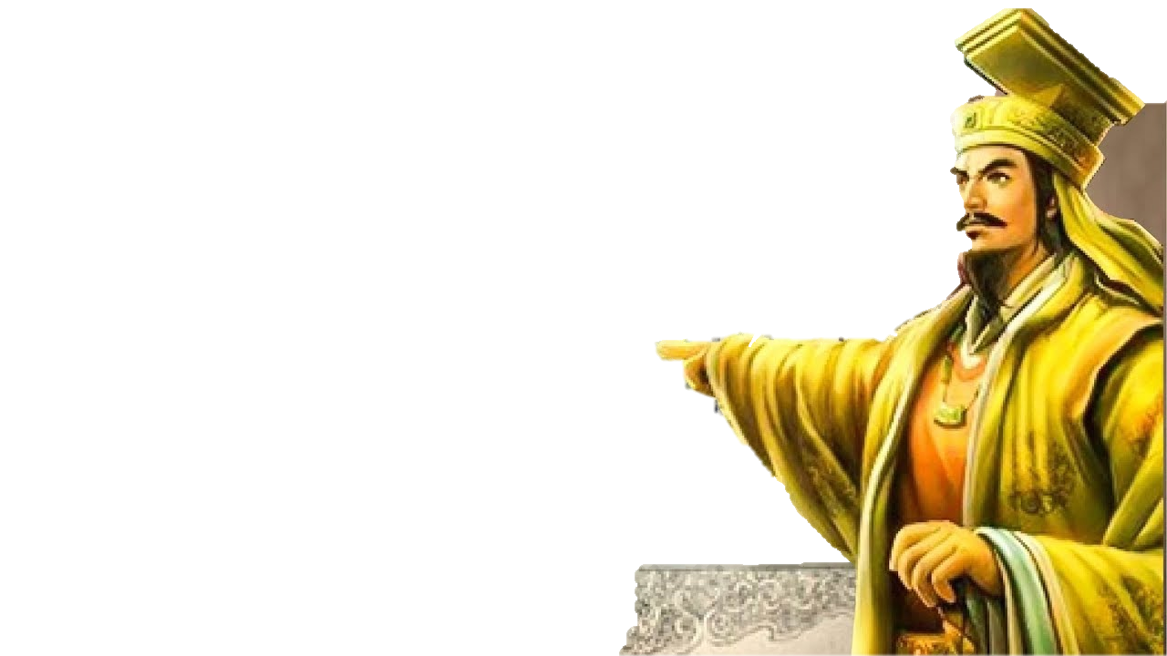


CHIẾU DỜI ĐÔ
LÝ CÔNG UẨN

Slide 2

HOẠT ĐỘNG 1
KHỞI ĐỘNG

Slide 3


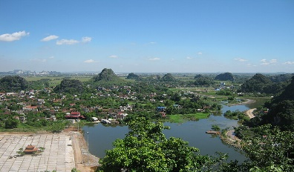

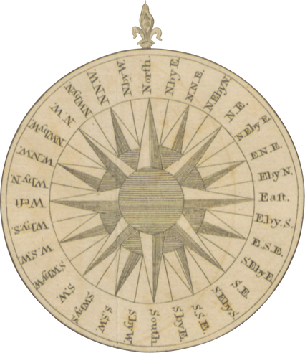

Cố đô Hoa Lư

Slide 4
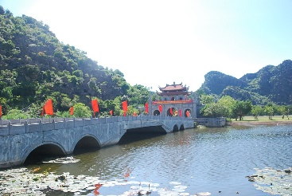
Cố đô Hoa Lư

Slide 5
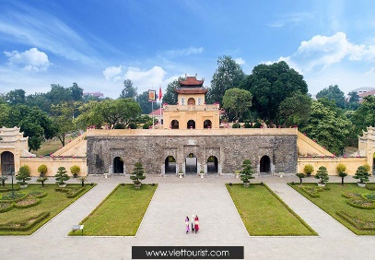
Hoàng thành Thăng Long (Đại La)

Slide 6
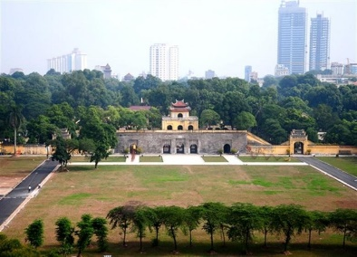
Hoàng thành Thăng Long (Đại La)

Slide 7
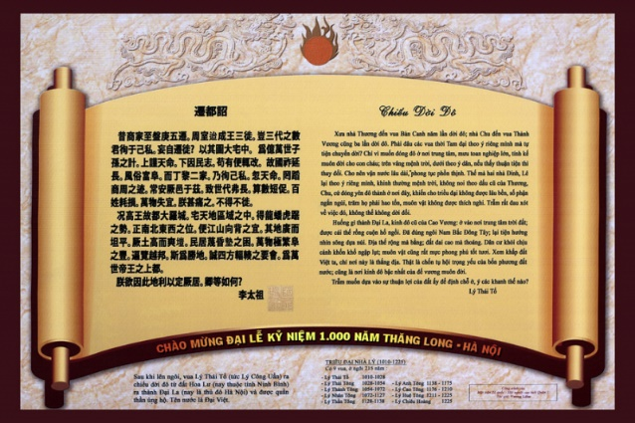
Hoàng thành Thăng Long (Đại La)

Slide 8
Sau khi quan sát 2 bức tranh trên, các em hãy nhận xét về vị trí lịch sử và địa lí của hai vùng đất.

Slide 9
HOẠT ĐỘNG 2
HÌNH THÀNH KIẾN THỨC

Slide 10

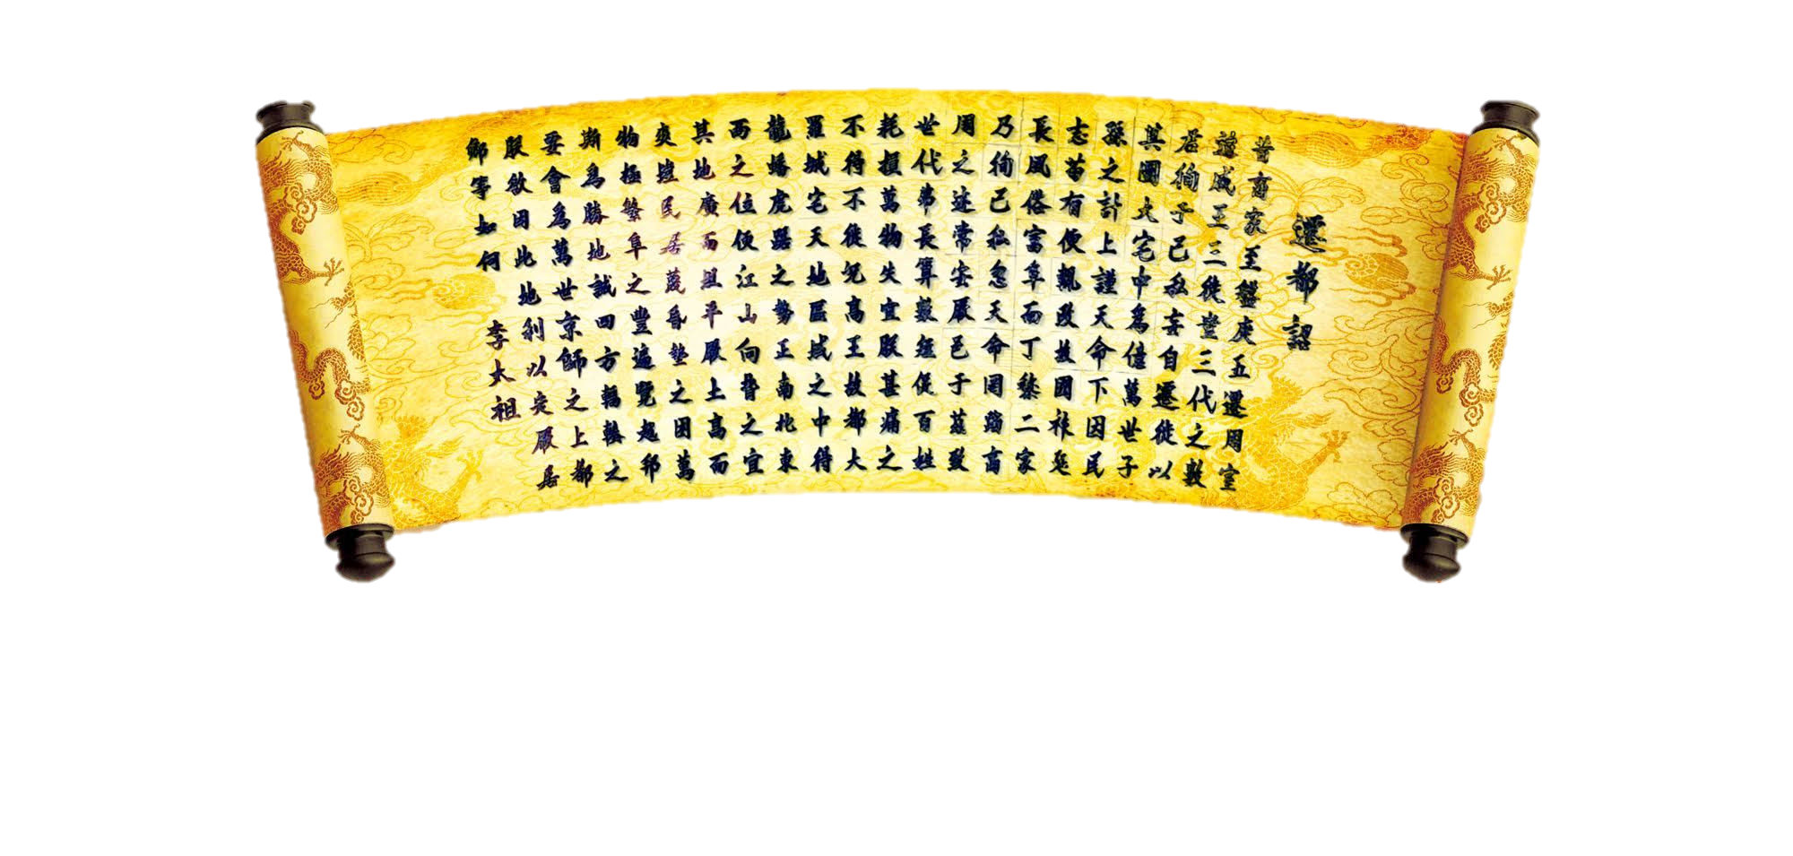
I. ĐỌC- TÌM HIỂU CHUNG
Phiếu học tập số 01
1. Đọc, tìm hiểu từ khó
Yêu cầu | Trả lời
(1) Văn bản phản ánh sự kiện
(2) Đặc điểm của thể chiếu
(3) Luận đề
(4) Bố cục- Luận điểm
(5) Đối tượng thuyết phục

Slide 11

2. Tìm hiểu chung về văn bản
a. Tác giả
Lý Công Uẩn (974-1028), quê ở Bắc Ninh. Ông nổi tiếng là một nhà vua thông minh nhân ái có trí lớn và lập được nhiều chiến công hiển hách. Khi vua Lê Ngọa Triều băng hà, ông được triều thần tôn lên làm vua, xưng là Lý Thái Tổ, lấy niên hiệu là Thuận Thiên.

Slide 12
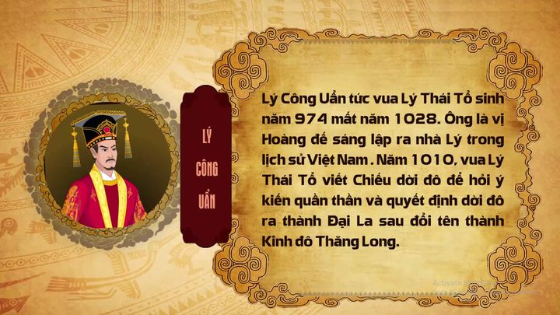

Slide 13
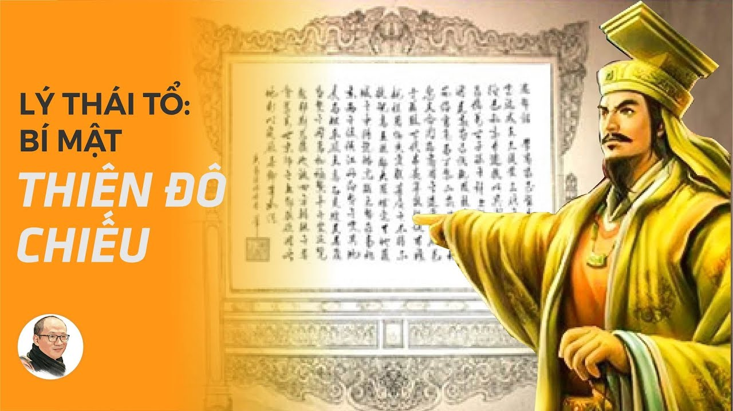
b. Tìm hiểu chung về văn bản
- Bối cảnh lịch sử: “Chiếu dời đô” viết về sự kiện vua Lý Công Uẩn quyết định dời đô từ Hoa Lư về thành Đại La năm Canh Tuất, niên hiệu Thuận Thiên thứ nhất (1010).

Slide 14

Đặc điểm cơ bản của thể chiếu
Thể chiếu- nghị luận xã hội thời trung đại.
Chiếu là một thể văn do vua chúa dùng để ban bố mệnh lệnh xuống thần dân.
Mục đích: công bố những chủ trương, đường lối nhiệm vụ mà vua, triều đình nên ra và yêu cầu thần dân thực hiện.
Hình thức: văn xuôi, văn vần hoặc văn biền ngẫu; được đón nhận trang trọng.

Slide 15
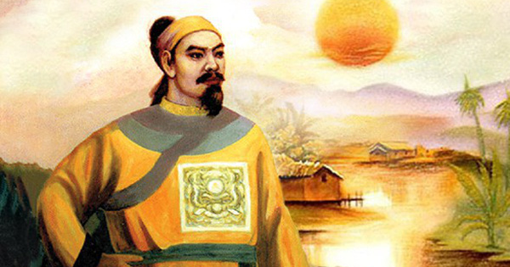
Luận đề: Quyết định dời đô từ Hoa Lư về thành Đại La (hể hiện ở nhan đề).

Slide 16


Bố cục- luận điểm
Phần 3: Phần còn lại: => Luận điểm 3: Chọn thành Đại La là đất tốt để làm kinh đô của đất nước.
Phần 1: từ đầu đến “phong tục phồn thịnh” => Luận điểm 1: Việc dời đô là chuyện đã diễn ra và mang lại kết quả tốt đẹp.
+ Phần 2: tiếp theo đến “không thể không dời đô” => Luận điểm 2: Việc hai nhà Đinh, Lê cứ đóng yên đô ở Hoa Lư gây đã ra nhiều tác hại.

Slide 17
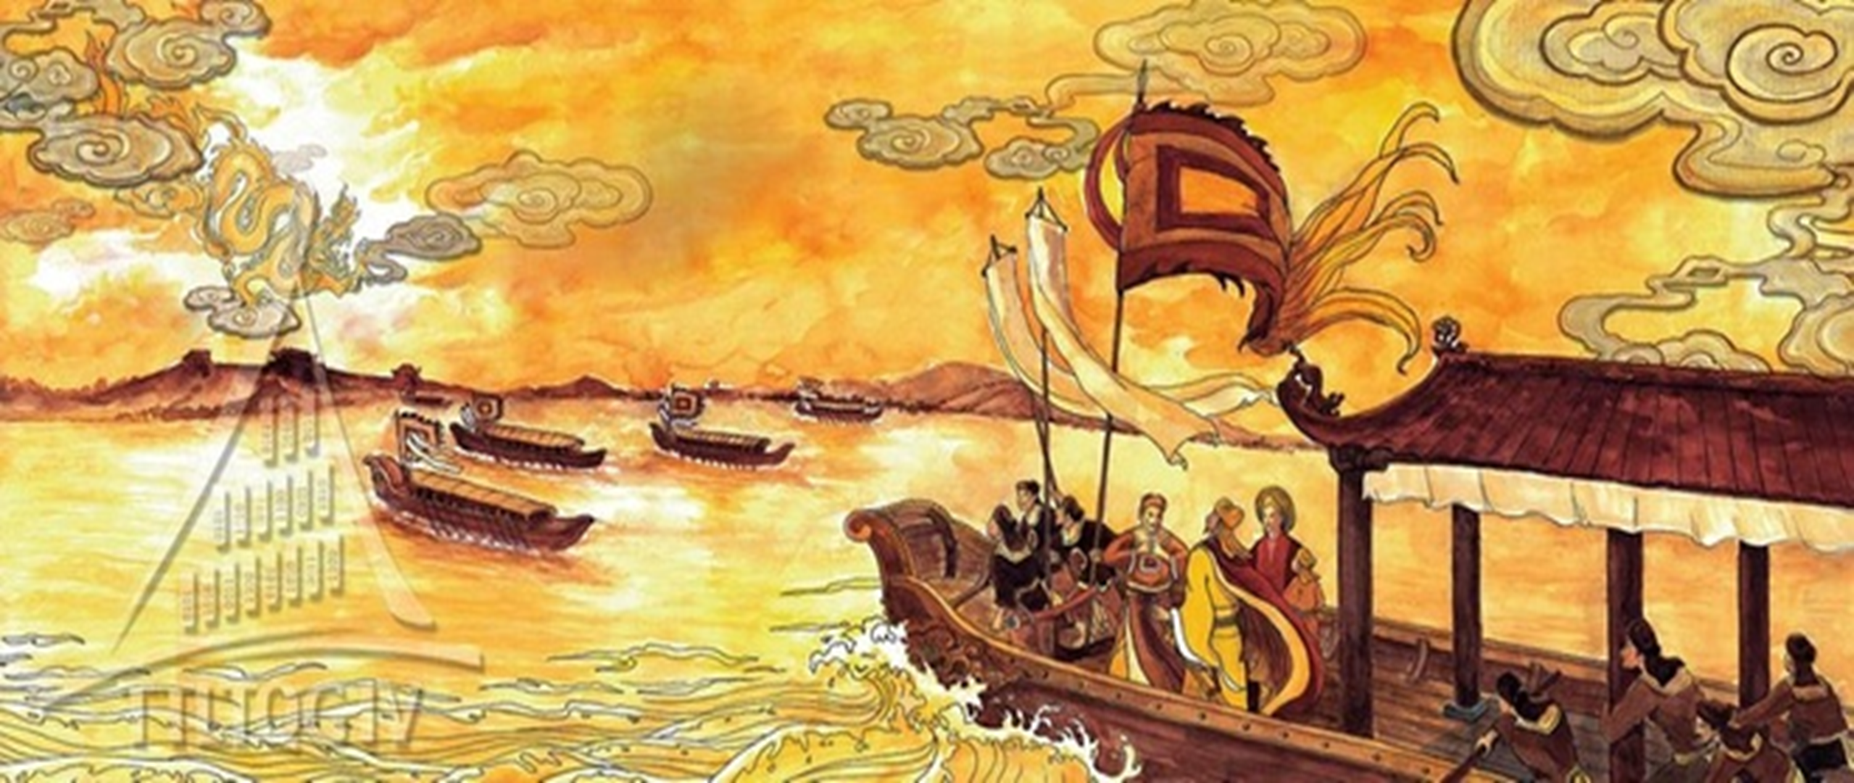
Đối tượng thuyết phục: quần thần (thực tế lực lượng bảo thủ vẫn đang chống đối lại triều Lý ở Hoa Lư).

Slide 18
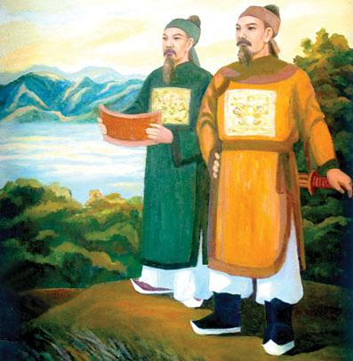
II. ĐỌC- HIỂU VĂN BẢN
1. Cách thuyết phục của tác giả trong bài chiếu
a. Việc dời đô là cần thiết

Slide 19
Phiếu học tập số 02
Tìm hiểu lí do phải dời đô
 | Bằng chứng khách quan | Lí lẽ | Nhận xét về nghệ thuật lập luận và lí do phải dời đô
Phần 1: từ đầu đến “phong tục phồn thịnh”- Nhóm 1,2 | ………………. ………………. | ………………. ………………. | ………………. ……………….
Phần 2: tiếp đến “không thể không dời đổi”- Nhóm 3,4 | ………………. ………………. | ………………. ………………. | ………………. ……………….

Slide 20

* Soi vào sử sách- tiền đề cho lập luận
History
Bằng chứng khách quan
Lý Công Uẩn đưa ra các bằng chứng về việc các triều đại trong lịch sử đã tiến hành việc dời đô: vua Bàn Canh nhà Thương năm lần, vua Thành Vương nhà Chu ba lần.
General overview
Lí lẽ
“Mưu toan nghiệp lớn, tính kế muôn đời cho con cháu”
=> việc dời đô là vì lợi ích chung của quốc gia, nhân dân
“Trên theo mệnh trời, dưới theo ý dân” => việc dời đô vừa phù hợp quy luật khách quan, vừa theo nguyện vọng của nhân dân.

Slide 21


* Soi vào thực tiễn
  - Bằng chứng thực tiễn
+ Hai nhà Đinh Lê cứ đóng yên đô ở nơi đây (Hoa Lư), chứng tỏ thế và lực của hai triều đại không đủ mạnh để ra nơi đồng bằng, đất phẳng, nơi trung tâm của đất nước mà vẫn còn dựa vào địa thế núi rừng hiểm trở.
+ Hậu quả: số phận của hai nhà Đinh Lê đều “ngắn ngủi, trăm họ hao tổn, muôn vật không được thích nghi”.
  - Lí lẽ
+ Kinh đô Hoa Lư không còn phù hợp với thế và lực của đất nước.
+ Việc hai nhà Đinh Lê cát cứ, không chịu dời đổi đã gây nhiều tác hại cho nhân dân

Slide 22
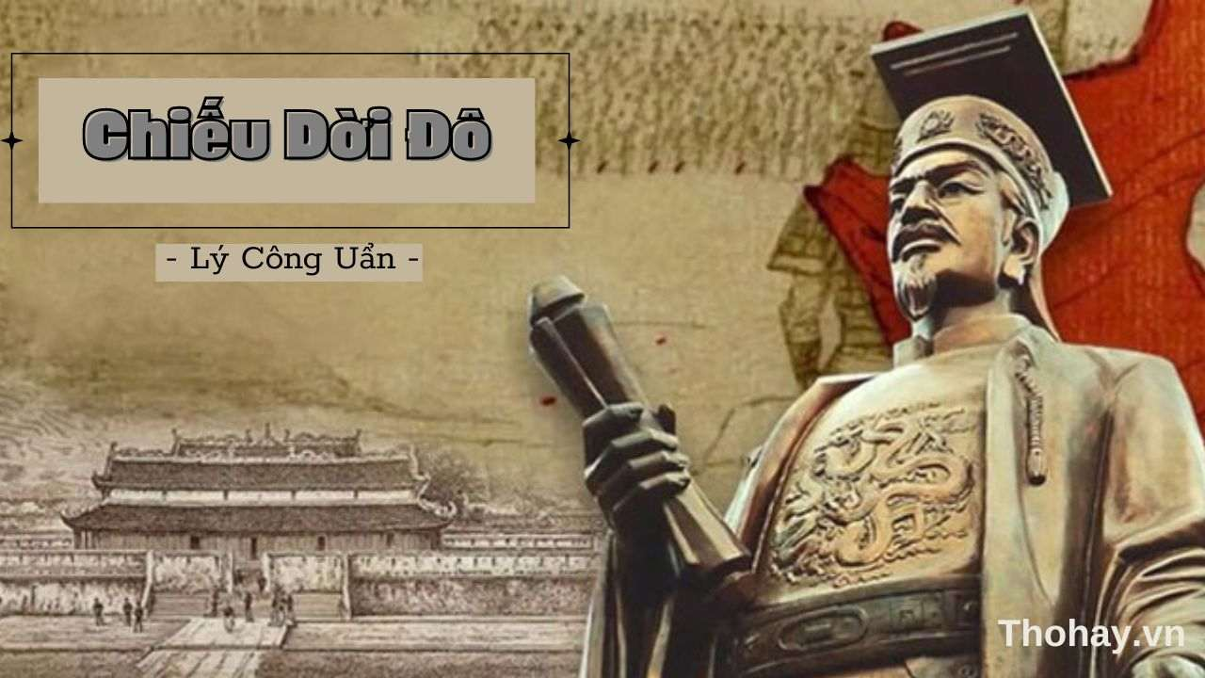
Nhận xét
- Bằng chứng cụ thể, đúng đắn, lí lẽ thuyết phục, câu văn biền ngẫu nhịp nhàng, phép đối.
- Quan điểm rõ ràng, tích cực, đặt quyền lợi của đất nước, nhân dân lên trên.

Slide 23
b. Lợi thế của thành Đại La
Phiếu học tập số 03
Tìm hiểu về lí do chọn thành Đại La để chọn làm kinh đô của đất nước
Bằng chứng | Lí lẽ | Nhận xét về sức thuyết phục và ý nghĩa của việc chọn Đại La là kinh đô
……………. | ……………. | ……………. ……………

Slide 24
Bằng chứng
01
02
03
Về lịch sử: Đây là kinh đô cũ của Cao Vương, thời Đường nơi đây được chọn làm thủ phủ của chính quyền cai trị.
Về vị thế địa lí: ở nơi trung tâm đất trời, mở bốn phương, có núi, có sông“Rồng cuộn hổ ngồi, đúng ngôi nam, bắc, đông, lại tiện hướng nhìn sông dựa núi”; đất đai rộng, bằng phẳng, cao thoáng, thoát khỏi cảnh lụt lội.
Về vị thế chính trị, văn hóa: là nơi dân cư đông đúc “chốn tự hội trọng yếu của bốn phương”, là mảnh đất có điều kiện sinh sông phát triển “muôn vật cùng rất mực phong phú tốt tươi”

Slide 25
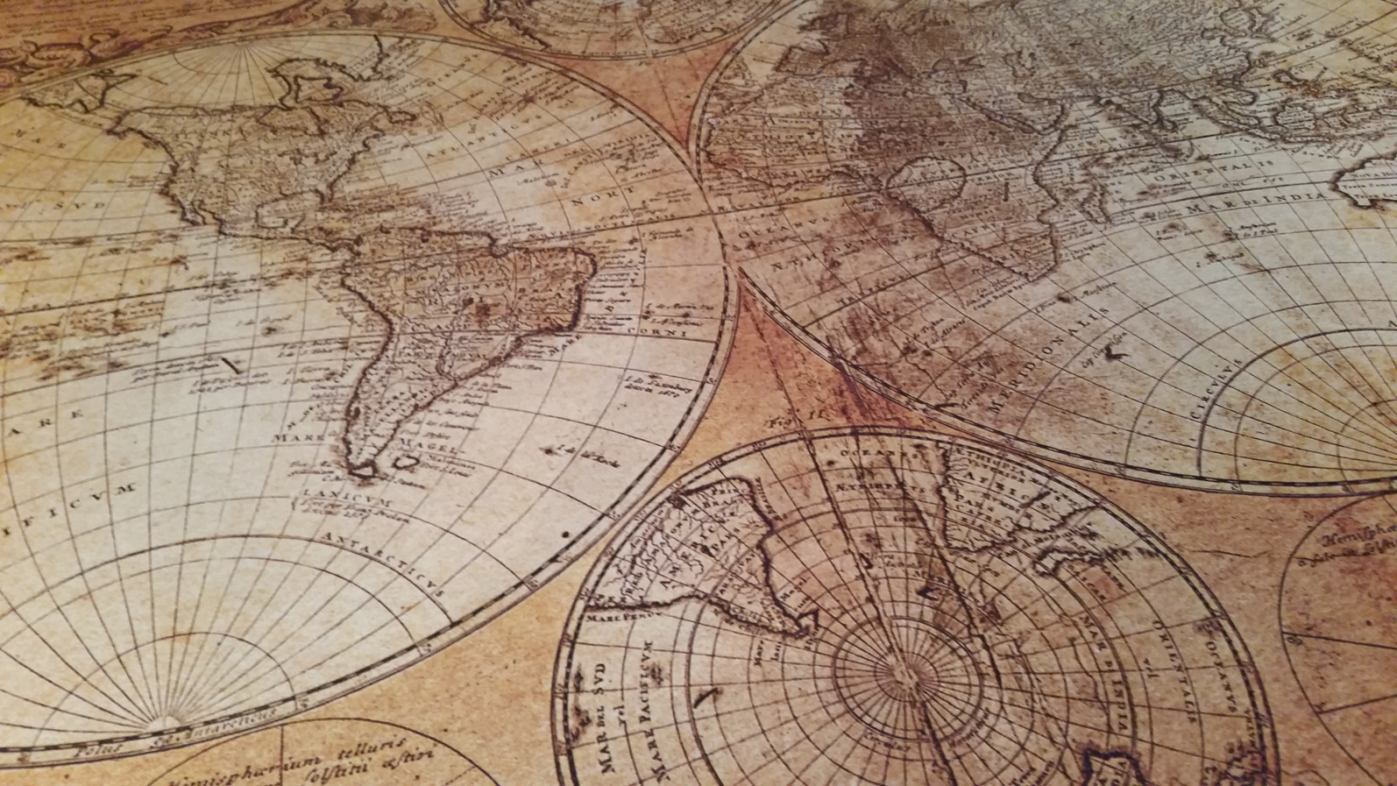
  Lí lẽ: về tất cả mọi mặt, thành Đại La là đất tốt để đóng đô “Xem khắp đất Việt ta chỉ có nơi này là thắng địa.” “…là kinh đô bậc nhất của đế vương muôn đời”

Slide 26

Nhận xét
Bằng chứng cụ thể, chính xác, toàn diện nhiều mặt.
Lí lẽ xác đáng, trình tự lập luận rất chặt chẽ.
Câu văn biền ngẫu ngắn gọn, phép đối hài hào, giàu nhịp điệu, âm hưởng trang trọng.

Slide 27

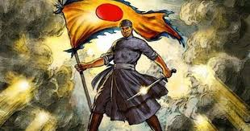

2. Yếu tố biểu cảm trong bài chiếu
Phiếu học tập số 04
Tìm hiểu về yếu tố biểu cảm trong văn bản Chiếu dời đô
Câu văn thể hiện cảm xúc | Vị trí của yếu tố biểu cảm | Tác dụng trong lập luận | Nhận xét về thái độ, tình cảm của Lý Công Uẩn
…………… …………… | …………… …………… | …………… …………… | ………….. …………..

Slide 28

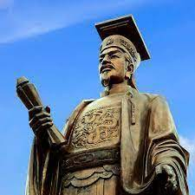
- Vị trí và biểu hiện của yếu tố biểu cảm
+ “Trẫm rất đau xót về việc đó không thể không dời đô.”
+“Trẫm muốn dựa vào sự thuận lợi ấy để định chỗ ở các khanh nghĩ thế nào?”

Slide 29


Hiệu quả lập luận
Tạo ta tính chất đối thoại, trao đổi với thái độ cầu thị, dân chủ, hợp tình, hợp .
Thể hiện thái độ dứt khoát của nhà vua và sự tin tưởng vào quần thần
1010
1010
1096
Kết hợp yếu tố biểu cảm để làm tăng tính thuyết phục, thể hiện sự kết hợp hài hòa giữa lí và tình.
Thể hiện thái độ nhã nhặn, tình cảm cùng quần thần, việc dời đô là việc lớn để mang ra trao đổi để đi đến tiếng nói chung.
1010
1010

Slide 30
III. TỔNG KẾT
- Lập luận chặt chẽ, lời lẽ trang trọng.
- Bằng chứng cụ thể, chính xác và đã được kiểm nghiệm qua thực tế.
1. Nghệ thuật
- Sự kết hợp giữa lí lẽ và tình cảm tạo sức thuyết phục cao cho bài chiếu.
- Câu văn biền ngẫu ngắn gọn, chuẩn mực, hài hòa

Slide 31
- Bài chiếu phản ánh khát vọng của nhân dân về một đất nước độc lập, thống nhất và ý chí độc lập tự cường của dân tộc Đại Việt đang trên đà lớn mạnh
2.
Nội
dung
- Tình yêu nước, thương dân, tầm nhìn chiến lược, tư tưởng chính trị sáng suốt của Lý Công Uẩn.

Slide 32
Ai nhanh hơn

Slide 33
01
02
03
04
05
06
07
08
09

Slide 34
Quay lại
x
Câu 1: Chiếu dời đô được viết theo phương thức biểu đạt chính nào ?
A. Tự sự C. Thuyết minh
B. Biểu cảm D. Nghị luận
D. Nghị luận

Slide 35
Quay lại
x
Câu 2: Ý nào nói đúng nhất mục đích của thể chiếu?
A. Giãi bày tình cảm của người viết.
B. Kêu gọi, cổ vũ mọi người hăng hái chiến đấu tiêu diệt kẻ thù.
C. Miêu tả phong cảnh, kể sự việc.
D. Ban bố mệnh lệnh của nhà vua.
D. Ban bố mệnh lệnh của nhà vua.

Slide 36
Quay lại
x
Câu 3: Chiếu dời đô được viết năm nào ?
A. 1010 C. 1789
B. 958 D. 1858
A. 1010

Slide 37
Quay lại
x
Câu 4: Đâu phải là đặc điểm của thành Đại La?
A. Ở vào nơi trung tâm của trời đất, được cái thế rồng cuộn, hổ ngồi.
B. Đã đúng ngôi nam bắc đông tây, lại tiện hướng nhìn sông, dựa núi.
C. Địa thế rộng mà bằng, đất đai cao mà lại thoáng, dân cư đông đúc, đầu mối giao lưu của đất nước.
D. Vùng núi rừng hiểm trở, thấp trũng, hay ngập lụt.
D. Vùng núi rừng hiểm trở, thấp trũng, hay ngập lụt.

Slide 38
Quay lại
x
Câu 5: Dòng nào nói đúng nhất ý nghĩa của câu “Trẫm rất đau xót về việc đó, không thể không dời đổi”.
A. Phủ định sự cần thiết của việc dời đô.
B. Khẳng định sự đau xót của nhà vua trước việc phải dời đô.
C. Khẳng định sự cần thiết phải dời đổi kinh đô.
D. Khẳng định lòng yêu nước của nhà vua.
C. Khẳng định sự cần thiết phải dời đổi kinh đô.

Slide 39
Quay lại
x
Câu 6: Nhận định nào nói đúng nhất ý nghĩa của câu: ‘Thế mà hai nhà Đinh, ………muôn vật không được thích nghi”?
A. Nhấn mạnh cảnh điêu đứng của nhân dân ta dưới thời Đinh, Lê.
B. Khẳng định việc đóng đô ở vùng núi Hoa Lư của hai nhà Đinh, Lê là không còn thích hợp.
C. Phủ định công lao của hai triều Đinh, Lê.
D. Cả A, B và C đều sai.
B. Khẳng định việc đóng đô ở vùng núi Hoa Lư của hai nhà Đinh, Lê là không còn thích hợp.

Slide 40
Quay lại
x
Câu 7: Câu văn nào dưới đây là yếu tố biểu cảm?
A. Phải đâu các vua thời Tam đại theo ý riêng mình mà tự ý chuyển dời?
B. Trẫm muốn dựa vào sự thuận lợi của đất ấy để định chỗ ở.
C. Trẫm rất đau xót về việc đó, không thể không dời đổi.
D. Thật là chốn tụ hội trọng yếu cuat bốn phương đất nước, cũng là nơi kinh đô bậc nhất của đế vương muôn đời.
C. Trẫm rất đau xót về việc đó, không thể không dời đổi.

Slide 41
Quay lại
x
Chúc mừng em!!!

Slide 42
Quay lại
x
Câu 9: Từ nào có thể thay thế từ “mưu toan” trong cụm từ “mưu toan nghiệp lớn” ?
A. mưu sinh C. mưu hại
B. âm mưu D. mưu tính
D. mưu tính

Slide 43
HOẠT ĐỘNG 4
VẬN DỤNG

Slide 44
Dạng 2: Viết một đoạn văn (khoảng 8 đến 10 dòng) nêu ý nghĩa lịch sử của việc Lý Công Uẩn dời đô.

Slide 45
Rubric đánh giá đoạn văn
Tiêu chí | Mô tả tiêu chí | Điểm
Hình thức | - Đảm bảo hình thức và dung lượng của đoạn văn (khoảng 8 đến 10 dòng) | 0,5
 | - Không đảm bảo yêu cầu về hình thức và dung lượng của đoạn văn | 0
Nội dung | Nêu hiểu biết của bản thân về ý nghĩa lịch sử của việc Lý Công Uẩn dời đô.
 | Giới thiệu vắn tắt “Chiếu dời đô” phản ánh sự kiện lịch sử trọng đại của dân tộc việc Lý Công Uẩn dời đô từ Hoa Lư lên thành Đại La. | 2
 | Trình bày gọn hiểu biết của bản thân về ý nghĩa lịch sử của việc Lý Công Uẩn dời đô. | 6
Chính tả, ngữ pháp | Đảm bảo chuẩn chính tả, ngữ pháp tiếng Việt. | 0,5
Sáng tạo | Thể hiện suy nghĩ sâu sắc về vấn đề; có cách diễn đạt mới mẻ, phối hợp các phương thức biểu đạt,... | 1,0

Slide 46
Thank you!!!

